Slide 1
CUIDEMOS NUESTRA SALUD MENTAL
GUÍA DE BOLSILLO PARA PROFESORES
Olga Oliva G.

Slide 2
ESTRATEGIAS DE AUTOCUIDADO
Muchas veces nos vemos enfrentados a diversas situaciones consideradas estresantes debido a la naturaleza de nuestra profesión. Ya sea por dificultades con relación a alumnos, nuestros colegas, apoderados o una excesiva carga de trabajo, es por ello que necesitamos desarrollar técnicas adecuadas para manejar estos inconvenientes. Cabe destacar que la atención con un especialista debe estar dentro de sus prioridades, sobre todo si notas que esta situación está afectando tu vida cotidiana.

Slide 3
Practicar el autocuidado
P a r a e v i t a r c a e r e n e l e s t r é s y l a
a n s i e d a d r e s u l t a n e c e s a r i o p o n e r e n p r á c t i c a " l a s 4 D " :
D e s c a n s o D i e t a
D e p o r t e
D i v e r s i ó n .

Slide 4
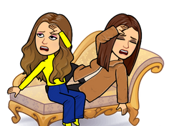
E n r e l a c i ó n
c o n
e l
d e s c a n s o , h a y q u e b u s c a r " e s e e q u i l i b r i o d e 8 h o r a s d e t r a b a j o , 8 h o r a s d e d e s c a n s o y 8 h o r a s d e o c i o " , s e ñ a l a e l e x p e r t o .
R e s p e c t o a l a d i e ta ,
s e r e c o m i e n d a a l i m e n t a r s e d e
n o
p o r
m a n e r a d e j a r s e
e q u i l i b r a d a y a r r a s t r a r
" i n g e s t a s c o m p u l s i v a s " a n t e u n a s i t u a c i ó n d e e s t r é s .

Slide 5
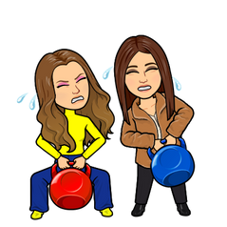

Slide 6
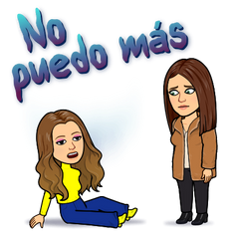
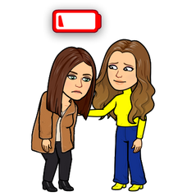
APOYO SOCIAL "CULTIVA TUS RELACIONES"
R e c o n o c e t u s p r o p i a s l i m i t a c i o n e s y n o t e n g a s m i e d o d e m e n c i o n a r l a s .
C o n ó c e t e a t i m i s m o y a p r e n d e a d e c i r " N O " .
H a b l a d e t u s p r o b l e m a s c o n o t r a s p e r s o n a s , e x p r e s a t u s
s e n t i m i e n t o s . E l a p o y o d e t u e n t o r n o e s d e c i s i v o p a r a r e d u c i r e l e s t r é s .

Slide 7
AHORA NOSOTROS

